Slide 1

Référencement
Web Sémantique
Accessibilité web
Thomas BILLIAU 2018

Slide 2
Définition
Le SEO ou Search Engine Optimization regroupe toutes les techniques d’optimisation permettant d’indexer et de positionner des pages web au plus haut niveau dans les résultats de recherche. On qualifie de SEO friendly une page web correctement optimisée.

Slide 3
Conseils d’optimisation (bases)
Le titre de vos pages avec la balise <title> :
Cela peut paraître simple et évident, mais assurez-vous que vos pages aient un titre avec une balise titre <title>. Cette balise doit être renseignée et doit être un descriptif de la page réelle et non du site dans son ensemble. Le titre doit inclure les mots-clés de la page, être unique et ne doit pas dépasser 60 à 65 caractères. La balise title est affichée dans les résultats de recherche de Google.
La description de vos pages web :
La description ne doit pas seulement décrire une page web, elle doit également la « vendre ». La description de votre page est affichée dans les résultats de recherche, c’est donc elle qui doit inciter l’internaute à cliquer sur votre lien plutôt qu’un autre. La description doit également inclure les mots clés de votre page, être unique et ne pas dépasser 156 caractères.

Slide 4
Conseils d’optimisation (bases)
La hiérarchie de votre contenu à l’aide des balises sémantiques h1, h2, …
Lorsque l’on parle des titres que définissent les balises h1, h2, h3, h4, h5, h6, le W3c (World Wide Web Consortium) nous dit :
« Un titre décrit brièvement le sujet de la section qu’il introduit ».
Ceci veut dire qu’un titre (hn) va décrire en résumant de manière explicite le paragraphe qu’il présente.
Lorsque vous classez les titres et sous titres de votre page en les hiérarchisant, vous apportez une notion de valeur à chacun de vos titres. Un titre <h1> devrait donc résumer le sujet général de votre page, un titre <h6> résumera une section très détaillée du sujet traité dans votre page.

Slide 5
Conseils d’optimisation (bases)
Les micro-données, une plus-value « SEO »
Il existes plusieurs formats différents pour les méta-données tels que les microformats et les RDF. Grâce aux micro-données, vous pouvez définir une organisation, une personne, un produit et plus encore. Les éléments tels que les dates, les avis et les titres d’emploi peuvent être mis en évidence dans les résultats de recherche, c’est à la fois une plus-value pour le SEO et une opportunité d’un point de vue marketing.
Les liens internes entre les pages de votre site Internet
Les liens internes reliant vos pages entre elles sont souvent tout aussi importants que les liens externes. Toutes les pages indexées sur Google ont un page rank, ce page rank peut être transmis à chaque lien sur la page qui n’a pas rel = « nofollow ». Par conséquent, si vous avez des liens vers vos propres pages, ils obtiendront une partie de ce « jus de lien ». Le maillage entre vos pages web doit être pertinent à la fois pour la transmission du pagerank et pour les visiteurs.

Slide 6
Conseils d’optimisation (bases)
Le plan de site Internet ou sitemap
Un plan de site (Sitemap) est un fichier au format XML qui liste les URL de votre site web avec en plus quelques méta-données comme la date de sa dernière mise à jour. La technique du Sitemap est approuvée officiellement par les moteurs de recherche, utiliser le protocole Sitemap ne garantit pas que vos pages web seront intégrées dans l’index des moteurs de recherche, mais cela facilite grandement et améliore la qualité du travail des crawlers (robot d’indexation). Une fois construit, votre sitemap peut ensuite être soumis aux moteurs de recherche, généralement par le biais d’une interface d’outils pour les webmasters comme google webmastertools.

Slide 7
Conseils d’optimisation (bases)
Données dupliquées et lien canonique
Le duplicate content ou contenu dupliqué est l’une des pires choses pour votre site d’un point de vue SEO. Chaque page doit avoir un seul pointage de domaine et une seule URL. Si une page de votre Internet possède une ancienne et une nouvelle URL, une redirection 301 doit être mise en place pour indiquer au moteur de recherche que la page a été déplacée.
Les outils pour les webmasters
Google, Bing et d’autres moteurs de recherche possèdent une interface outils pour les webmasters afin de vous permettre de consulter une multitude d’informations sur votre site Internet. On peut y trouver par exemple les termes de recherche utilisés pour arriver sur votre site Internet, le nombre de pages retenues dans l’index de Google ou encore d’éventuels problèmes avec l’indexation de votre site. Inscrivez-vous votre site sur Google search afin de recueillir des informations très utiles pour votre stratégie de référencement et de positionnement.

Slide 8
Conseils d’optimisation (bases)
Un contenu texte riche, pertinent et unique
Respecter les conseils énumérés précédemment est important pour soigner votre SEO mais cela ne suffit pas. Il ne faut jamais perdre perdre de vue que le plus important dans votre page web reste le contenu. Le contenu texte ne doit surtout pas se limiter à l’énumération de mots clés. Les moteurs de recherche doivent bien entendu y trouver les mots clés, mais le contenu doit aussi être lisible et donner l’envie aux internautes de revenir sur votre site Internet. Le SEO est là pour mettre en avant votre contenu et le valoriser dans les moteurs de recherche et non l’inverse.
Un nombre de mots compris entre 200 et 400 est recommandé pour une page web.

Slide 9
Sémantique web

Slide 10
Introduction
Le Web sémantique (plus techniquement appelé « le Web de données ») est l'art de donner du sens aux contenus d'une page web. Il permet aux machines de comprendre la sémantique, la signification de l'information sur le Web
=> Valorisation du contenu d'une page web pour améliorer le référencement.
Il étend le réseau des hyperliens entre des pages Web classiques par un réseau de liens entre données structurées permettant ainsi aux agents automatisés d'accéder plus intelligemment aux différentes sources de données contenues sur le Web et, de cette manière, d'effectuer des tâches (recherche, apprentissage, etc.) plus précises pour les utilisateurs.
En faisant une requête sur un moteur proposant de la recherche en langage naturel, vous l’interrogerez comme vous parlez, et il transformera cette demande en langage compréhensible et cohérent pour la machine.
Langages de description des données structurées : RDFa, Microformat et Microdata.

Slide 11
Web sémantique
Le web actuel :
- Ensemble de documents
- Basé essentiellement sur HTML
- Recherche par mots clé
- Utilisable par l'humain
Le web sémantique :
- Ensemble de connaissances
- Basé sur XML et RDF(s)
- Recherche par concepts
- Utilisable par la machine

Slide 12
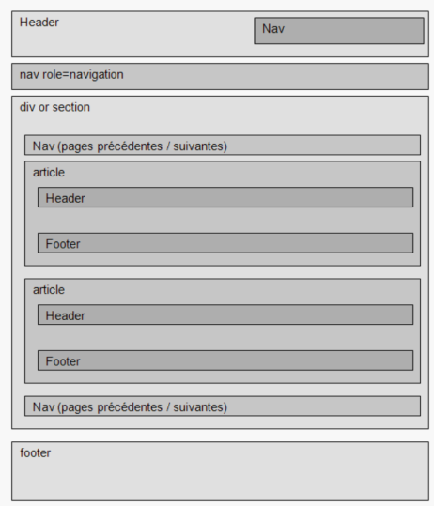
Balises sémantiques HTML

Slide 13
Balises sémantiques HTML
<main> : contenu principal du document. Cet élément doit être unique dans la page et ne doit pas contenir de : contenu répété, des sidebars, des liens de navigation, informations de copyright, logos ou formulaires de recherche. L'élément <main> ne peut être un descendant de <article>, <aside>, <footer>, <header>, ou <nav>.
<article> : un fragment indépendant du contenu général. Billet de blog, nouvelle article ou autres types de contenu du texte . Fondamentalement, vous pouvez utiliser cet élément pour le balisage d’un composant destiné à être largement utilisé et distribué.
<section> : est assez trompeur car il est largement trop employé par les développeurs Web comme une alternative à <div>. Vous devriez savoir que cette balise est étroitement liée à la balise <article> et qu’elle est utilisé pour regrouper un contenu qui diffère d’un autre groupement de contenu sur la page. Généralement, les groupes sont fait par thèmes ou sujet identique.
<header> : a été créé pour une présentation plus sémantique des outils de navigation et des données importantes placées dans l’en-tête de la page Web.
Vous pouvez utiliser cet élément autant de fois que vous le souhaitez. Ajoutez lui quelques balises supplémentaires comme <nav> pour les éléments du menu de navigation, <h1,2,3…6> pour les titres …

Slide 14
Balises sémantiques HTML
<footer> : est similaire à <header>, elle est utilisé pour créer la structure de pied de page de votre document web. Vous pouvez également utiliser cet élément plusieurs fois sur une seule page pour des blocs différents. Cette balise peut être utilisée, par exemple, pour marquer le droit d’auteur, Conditions d’utilisation et autres, mais aussi pour le marquage de certaines informations sur l’auteur de l’article …
<nav> : est utilisé pour créer des menus avec des liens vous permettant de naviguer sur les pages du site Web.
Vous pouvez avoir, par exemple, un bloc avec des liens sponsorisés, un autre pour les différentes catégories … N’oubliez pas que l’élément <nav> peut également être utilisé pour plusieurs fois. Bien souvent cette balise est associée à une liste, ordonnée ou non, de liens : <ul> et <ol>.
<figure> et <figcaption> : selon les références du W3C,les éléments <figure> et <figcaption> sont utilisés pour présenter un bloc de contenu avec une légende, qui est généralement référencé comme une seule unité à partir du flux principal du document. En d’autres termes, vous pouvez l’utiliser pour marquer divers types de supports de contenu comme des illustrations, des photos, des exemples de code et des diagrammes.

Slide 15
Balises sémantiques HTML
La balise <figure> définit un contenu autonome, comme des illustrations, des diagrammes, des photos, des listes de codes, etc
La balise <figcaption> définit une légende pour un élément <figure>.
<aside> : est utilisé pour un contenu secondaire qui n’est pas emboîtée dans aucun élément du document (<article> …). L’exemple le plus approprié pour utiliser l’élément <aside> est la fameuse Sidebar ou colonne latéral. Nous pouvons utiliser cet élément avec l’élément <nav>, les bannières publicitaires ou tout simplement pour le contenu qui doit être placés séparément du contenu principal.

Slide 16
Microdata
http://www.w3.org/TR/microdata/
Attributs supplémentaires permettant de préciser certains aspects sémantiques des éléments. Ils ajoutent des microdonnées. En voici quelques-uns :
L'attribut itemscope identifie et annonce des blocs qui seront balisés.
L'attribut itemprop est une version spécifique aux noms de champs remplaçant l'attribut class.
L'attribut itemref permet d'inclure des propriétés à un endroit quelconque de la page non descendant d'itemscope. Il prend plusieurs id séparées par un espace (exemple : itemref="address phone" inclura les éléments ayant comme id address et phone).
L'attribut itemtype permet de spécifier le type d'élément (exemple : itemtype="http://microformats.org/profile/hcard").

Slide 17
Microdatas/microformats
(exemple)
<!DOCTYPE html>
<html lang="fr">
<head>
<title>Dawan Consulting</title>
</head>
<body>
<section itemtype="http://microformats.org/profile/vcard" itemscope>
<h1 itemprop="fn">Tony Stark</h1>
<div itemprop="adr" itemscope>
<p itemprop="street-address">11 rue antoine bourdelle</p>
<p itemprop="locality">Paris</p>
<p itemprop="postal-code">75015</p>
</div>
<a href="http://www.dawan.fr" itemprop="url">
Ma biographie
</a>
</section>
</body>
</html>

Slide 18
Standards microdata (schema.org
http://schema.org/
http://schema.org/docs/schemas.html
Exemple du schéma organization : http://schema.org/Organization
Générateurs :
http://webcodetools.com/microdata-generators/
http://www.microdatagenerator.com

Slide 19
Exemple microdata
<div itemscope itemtype="http://schema.org/Organization">
<span itemprop="name">Google.org (GOOG)</span>
Contact Details:
<div itemprop="address" itemscope
itemtype="http://schema.org/PostalAddress">
Main address:
<span itemprop="streetAddress">38 avenue de l'Opera</span>
<span itemprop="postalCode">F-75002</span>
<span itemprop="addressLocality">Paris, France</span>
</div>
Tel:<span itemprop="telephone">( 33 1) 42 68 53 00 </span>,
Fax:<span itemprop="faxNumber">( 33 1) 42 68 53 01 </span>,
E-mail: <span itemprop="email">secretariat(at)google.org</span>
Members:
- National Scientific Members in 100 countries and territories...
- Scientific Union Members, 30 organizations listed in this Yearbook:
<span itemprop="member" itemscope
itemtype="http://schema.org/Organization"> Member1 </span>,
<span itemprop="member" itemscope
itemtype="http://schema.org/Organization"> Member2 </span>
</div>

Slide 20
Exemple microdata
<div itemscope itemtype="http://schema.org/Review">
<div itemprop="itemReviewed" itemscope
itemtype="http://schema.org/Restaurant">
<span itemprop="name">Legal Seafood</span>
</div>
<span itemprop="reviewRating" itemscope itemtype="http://schema.org/Rating">
<span itemprop="ratingValue">4</span>
</span> stars -
"<span itemprop="name">A good seafood place.</span>"
<span itemprop="author" itemscope itemtype="http://schema.org/Person">
<span itemprop="name">Bob Smith</span>
</span>
<span itemprop="reviewBody">The seafood is great.</span>
<div itemprop="publisher" itemscope
itemtype="http://schema.org/Organization">
<meta itemprop="name" content="Washington Times">
</div>
</div>

Slide 21
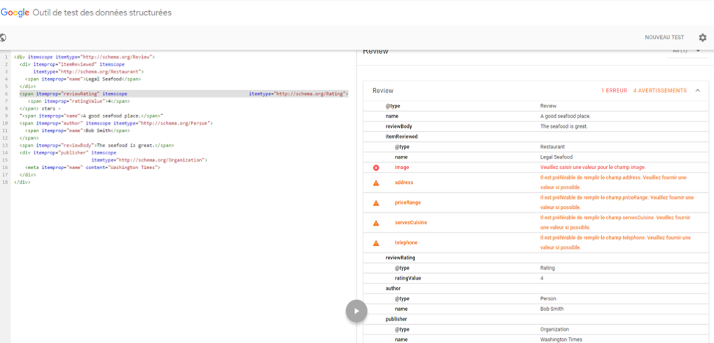
Validation de la structure (microdatas)

Slide 22
Accessibilité web

Slide 23
Accessibilité
L’accessibilité d’un site internet est sa capacité à être consultable par le plus grand nombre.
Tous vos visiteurs n’auront pas les mêmes capacités physiques (malentendant, malvoyant, daltoniens, dyslexiques…) ni des terminaux identiques (tailles des écrans, tactile ou non…)
Rendre son site accessible = s’assurer qu’un maximum d’utilisateurs puissent y avoir accès.
Points de contrôle de base :
Valider le HTML et les CSS - Évaluer la sémantique du code
Les images et le texte alternatif - Le titre des documents
Le texte des liens
La discrimination des navigateurs et/ou des systèmes d'exploitation
S'assurer de l'utilisation non intrusive de JavaScript
Augmenter la taille du texte - Le contraste des couleurs
Désactiver les CSS - Utiliser Fangs pour simuler un lecteur d'écran
Ne pas négliger le contenu

Slide 24
Référentiel AccessiWeb 2.2
Référentiel des recommandations :
http://www.accessiweb.org
Présentation de quelques recommandations

Slide 25
Accessibilité : outils
Quelques outils :
http://paletton.com : simulation de vision (daltonisme)
http://www.checkmycolours.com/ : contrôle les contraste de votre site
http://opendyslexic.org/ : police de caractère pour dyslexiques
http://achecker.ca/checker/index.php : test un site web sur les critères d’accessibilité
Certains éditeurs WYSIWYG proposent des fonctions d'accessibilité :
- Dreamweaver :
https://helpx.adobe.com/fr/dreamweaver/using/dreamweaver-accessibility.html

Slide 26
Accessibilité : les ARIA
ARIA = ‘Accessible Rich Internet Applications’
Rajoute de la sémantique à la sémantique
Exemple d’utilisation :
<p role="alert">Votre navigateur ne vous permet pas de visionner nos vidéos.</p>
Liste des différents rôles : https://www.w3.org/TR/wai-aria/roles#role_definitions
Une illustration des ARIA : http://mcdlr.com/wai-aria-cheatsheet/

